Slide 1
Translationale Medizin:
Eine Einführung

Slide 2
Einleitung (1)
Es gibt keine eindeutige Definition für den Begriff „Translationale Medizin“, da jeder unter „Translationaler Medizin“ etwas anderes versteht.
Hier definieren wir Translationale Medizin (auch als Translationale Wissenschaft bezeichnet) als eine sich in schnellem Wachstum befindliche Disziplin der biomedizinischen Forschung, die es sich zur Aufgabe gemacht hat, unter Anwendung eines multidisziplinären, hochgradig kollaborativen Ansatzes die Entdeckung neuer diagnostischer Hilfsmittel und neuer Behandlungsformen voranzutreiben.

Slide 3
Einleitung (2)
Oftmals wird „Translationale Medizin“ auch als der Übergang wissenschaftlicher Erkenntnisse vom Forschungslabor in die Anwendung am Menschen („From Bench to Bedside“) beschrieben.

Slide 4
Translationale Medizin:
Ein bidirektionaler Prozess
Translationale Medizin – ein bidirektionales Konzept
  Translationale Medizin begünstigt den Informationsfluss aus dem Forschungslabor in die klinische Entwicklung und auf die gleiche Weise den Informationsfluss aus der klinischen Praxis zurück ins Forschungslabor. Translationale Medizin als Konzept ist somit ein bidirektionales Konzept, bestehend aus:

Slide 5
Translationale Medizin:
Ein bidirektionaler Prozess
Bench-to-Bedside-Faktoren (aus dem Forschungslabor in die klinische Anwendung), die auf eine Steigerung der Effizienz abzielen, mit der neue, aus der Grundlagenforschung kommende therapeutische Strategien klinisch getestet werden.
Bedside-to-Bench-Faktoren (aus der klinischen Anwendung ins Forschungslabor), die Rückmeldungen aus der klinischen Anwendung neuer Behandlungsformen und Hinweise zu Verbesserungsmöglichkeiten liefern.

Slide 6
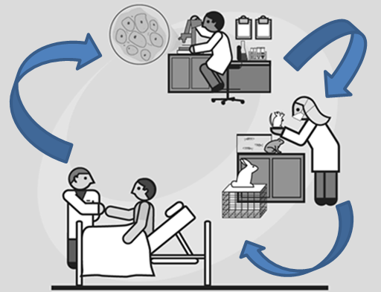
Translationale Medizin:
Aus der Sicht des Patienten
Patienten spielen eine sehr wichtige Rolle, wenn es darum geht, die für den Erfolg unverzichtbare Kontinuität von Feedback und Kommunikation zwischen den verschiedenen Beteiligten sicherzustellen.
Die bidirektionale Feedback-Schleife: Aus dem Forschungslabor in die klinische Anwendung in das Forschungslabor

Slide 7

Translationale Medizin:
Konkrete Beispiele
Phenylketonurie (PKU) wird gerne als der Prototyp der ersten behandelbaren genetisch bedingten Erkrankung (oder seltenen Störung) bezeichnet.
Die von Prof. Dr. Følling gemeinsam mit der Familie Egeland durchgeführten Forschungsarbeiten begründeten den langen Weg zur Entdeckung dessen, was wir heute von der Phenylketonurie wissen. Dieser Weg führte Ärzte, Biochemiker und Genetiker zur Entdeckung weiterer angeborener Stoffwechselerkrankungen, die ebenfalls neurologische Schäden verursachen können.
Prof. Dr. Asbjørn Følling
Quellenangabe:
Centerwall S, Centerwall W. (2000). The Discovery of Phenylketonuria: The Story of a Young Couple, Two Retarded Children, and a Scientist. Pediatrics, 89-103.

Slide 8
Translationale Medizin:
Konkrete Beispiele (1)
Harry Dietz und seine Kollegen an der Johns Hopkins University behandelten Kinder mit dem Marfan-Syndrom. Im Rahmen ihrer Forschungen kamen sie zu der Erkenntnis, dass ein in den Vereinigten Staaten bereits zur Behandlung des hohen Blutdrucks zugelassenes Arzneimittel auch die bei Mäusen mit Marfan-Syndrom auftretenden Aortenaneurysmen verhindern konnte.
Das Syndrom beeinträchtigt das Bindegewebe des Körpers, häufig auftretende Komplikationen sind Defekte der Herzklappen und der Aorta, die oftmals zu einem frühen Tod führen.
Das Arzneimittel wurde in einer Gruppe von Kindern, die von diesem Syndrom betroffen waren, als Therapeutikum getestet. Dabei stellte sich heraus, dass es die Entwicklung der potenziell tödlichen Anomalien in der Aorta hemmt.

Slide 9
Translationale Medizin:
Konkrete Beispiele (2)
Das Arzneimittel wurde in einer Gruppe von Kindern, die von diesem Syndrom betroffen waren, als Therapeutikum getestet. Dabei stellte sich heraus, dass es die Entwicklung der potenziell tödlichen Anomalien in der Aorta hemmt.

Slide 10
Translationale Medizin:
Konkrete Beispiele (3)
Anant Madabhushi und Kollegen an der Rutgers University setzen bei Patienten mit Prostatatumoren im Frühstadium ausgeklügelte Bildverarbeitungsalgorithmen ein und analysierten mit diesen die Textur in hochaufgelösten MRT-Aufnahmen (Magnetresonanztomographie), um die Tumoren in einem frühen Stadium zu detektieren und zu lokalisieren.
Dies führte zu einer im Vergleich zu anderen bestehenden Ansätzen empfindlicheren und zuverlässigeren Technik für die klinische Anwendung.

Slide 11
Translationale Medizin:
Konkrete Beispiele (4)
Für die klinische Anwendung hat dies zur Folge, dass Tumoren in einem früheren Stadium entdeckt und behandelt werden können, was mit einer signifikanten Verbesserung des klinischen Ergebnisses und damit einem unbestreitbaren Nutzen für den Patienten verbunden ist.

Slide 12
Abschließende Bemerkungen
Wie die aufgeführten Beispiele illustrieren, strebt translationale Medizin danach, die Anwendung neuen Wissens in der klinischen Praxis zu koordinieren und klinische Beobachtungen und Fragestellungen in wissenschaftliche Hypothesen im Forschungslabor einfließen zu lassen. Sie erleichtert auch die Charakterisierung von Erkrankungsprozessen und die Generierung neuer, auf der direkten Beobachtung am Menschen basierender Hypothesen.

